Slide 1

Árvore Espalhada Mínima
Universidade Federal da Paraíba
Centro de Informática
Prof. Gilberto Farias

Slide 2
Conectando pinos
Para interconectar um conjunto de n pinos, podemos usar n-1 fios, cada qual conectando dois pinos. Como gastar a menor quantidade de fios?
Conjunto
de pinos

Slide 3
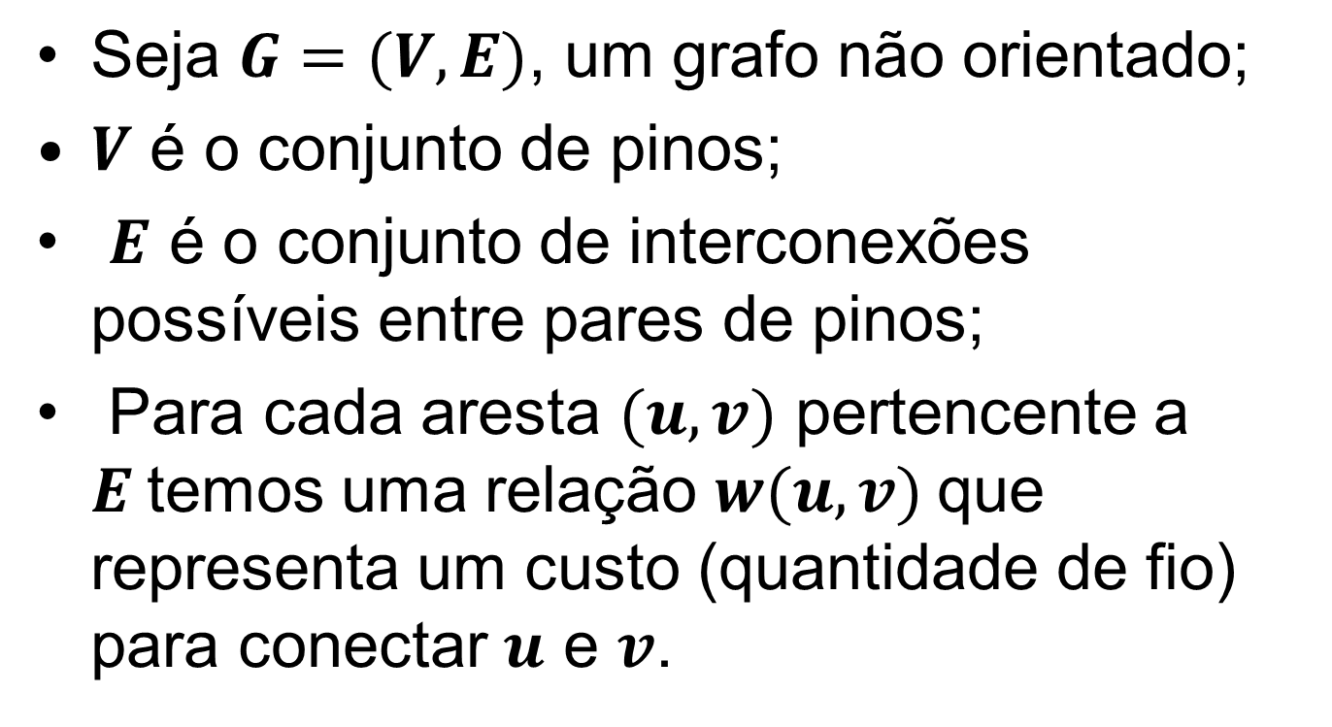
Modelagem do Problema

Slide 4
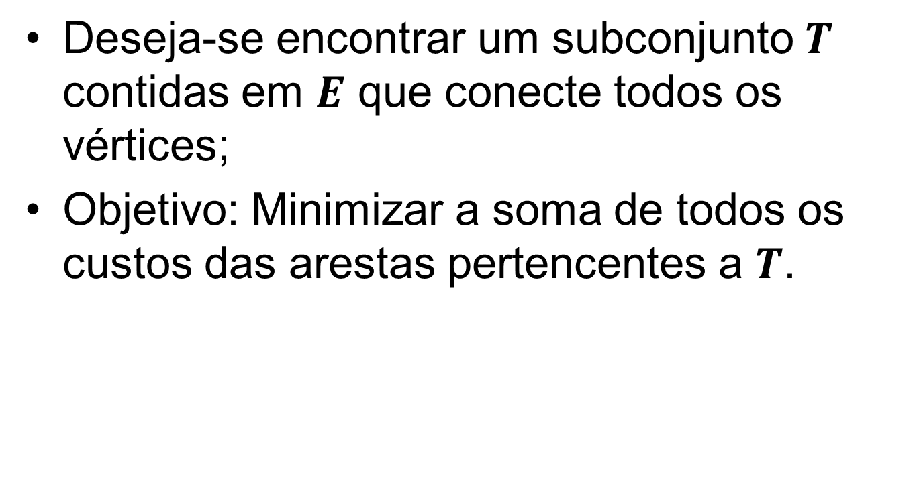
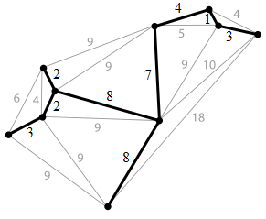
Modelagem do Problema

Slide 5
Modelagem do Problema
0
1
2
3
4
0
0 | 35 | 15 | 26 | 42
36 | 0 | 12 | 14 | 48
15 | 12 | 0 | 16 | 55
28 | 40 | 16 | 0 | 13
16 | 47 | 54 | 13 | 0
0
15
4
1
2
16
13
2
1
12
3
3
4
Conjunto V
Matriz w_{ij}

Slide 6
Modelagem do Problema
T é acíclico e conecta todos os vértices, logo, ele deve formar uma árvore.
Chamamos este problema de determinar a árvore T de problema da árvore espalhada mínima (Minimum Spanning Tree - MST)

Slide 7
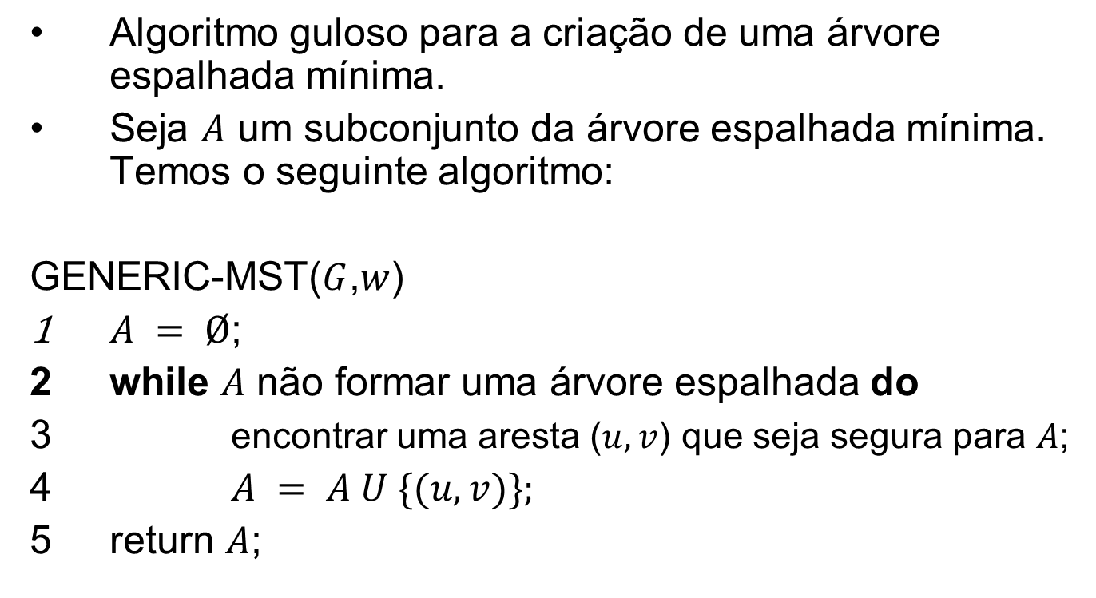
Algoritmo MST Genérico

Slide 8
Algoritmo MST Genérico
Em cada etapa, determinamos a aresta mais leve (u, v) que pode ser adicionada a A sem violar a condição de A;
No sentido de que A U {(u, v)} também é um subconjunto de uma árvore espalhada mínima.
Chamamos tal aresta de aresta segura para A.

Slide 9
MST GENÉRICO
b
8
c
7
d
4
9
2
a
11
i
14
e
4
6
8
7
10
h
g
f
1
2

Slide 10
Algoritmo de Kruskal
Considere uma floresta formada por árvores simples, contendo um vértice de V em cada floresta.
b
c
d
a
i
Floresta
e
h
g
f

Slide 11
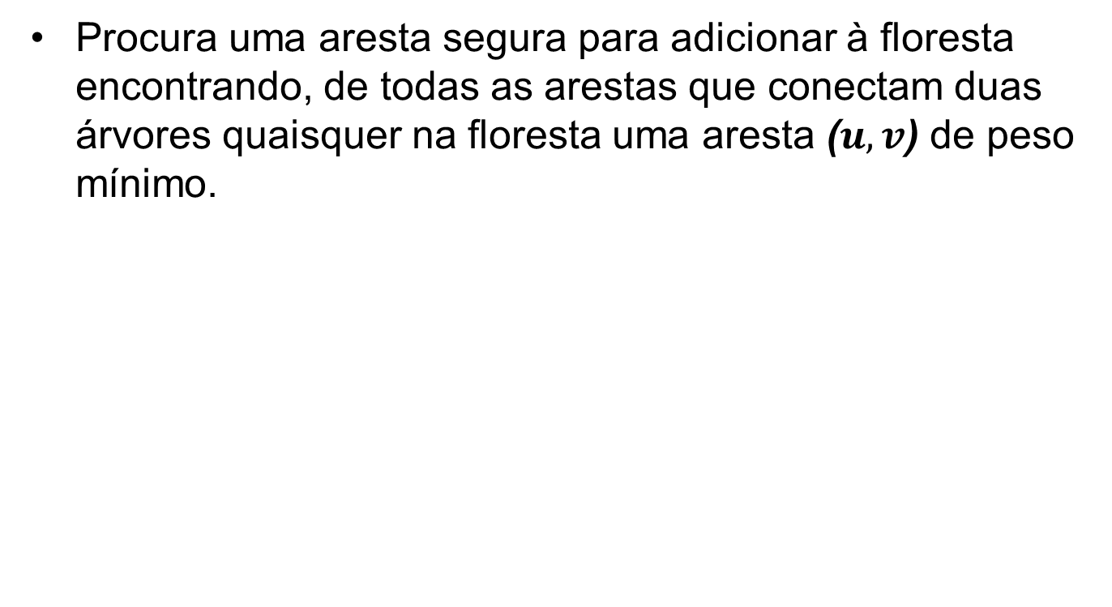
Algoritmo de Kruskal
b
8
c
7
d
4
9
2
a
11
i
14
e
4
6
8
7
10
h
g
f
1
3

Slide 12
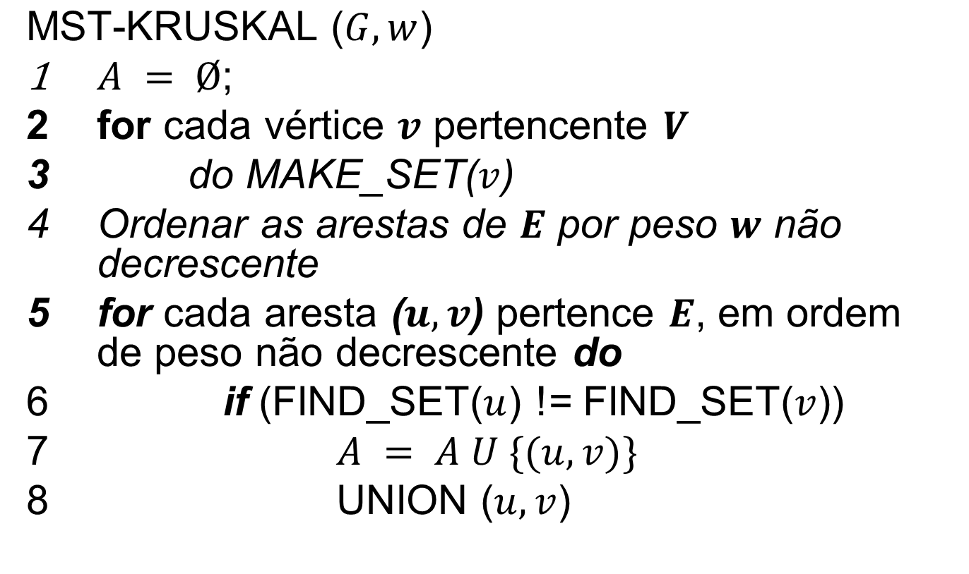
Algoritmo de Kruskal

Slide 13
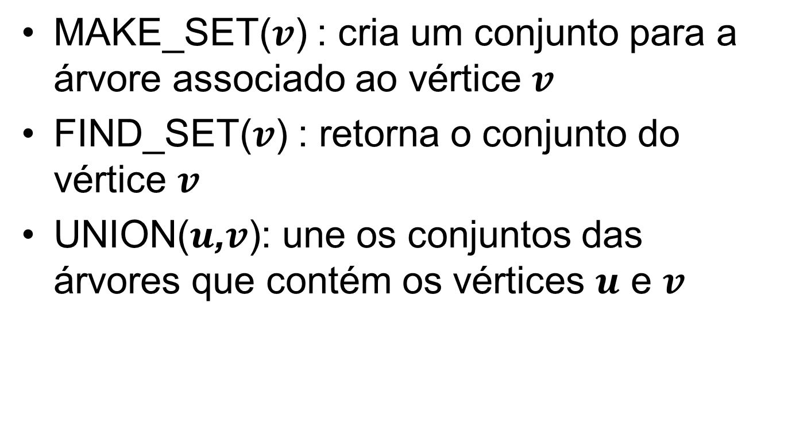
Algoritmo de Kruskal

Slide 14
Algoritmo de Kruskal
b
8
c
7
d
4
9
2
a
11
i
14
e
4
6
8
7
10
h
g
f
1
2
MST FORMADO : F=37

Slide 15
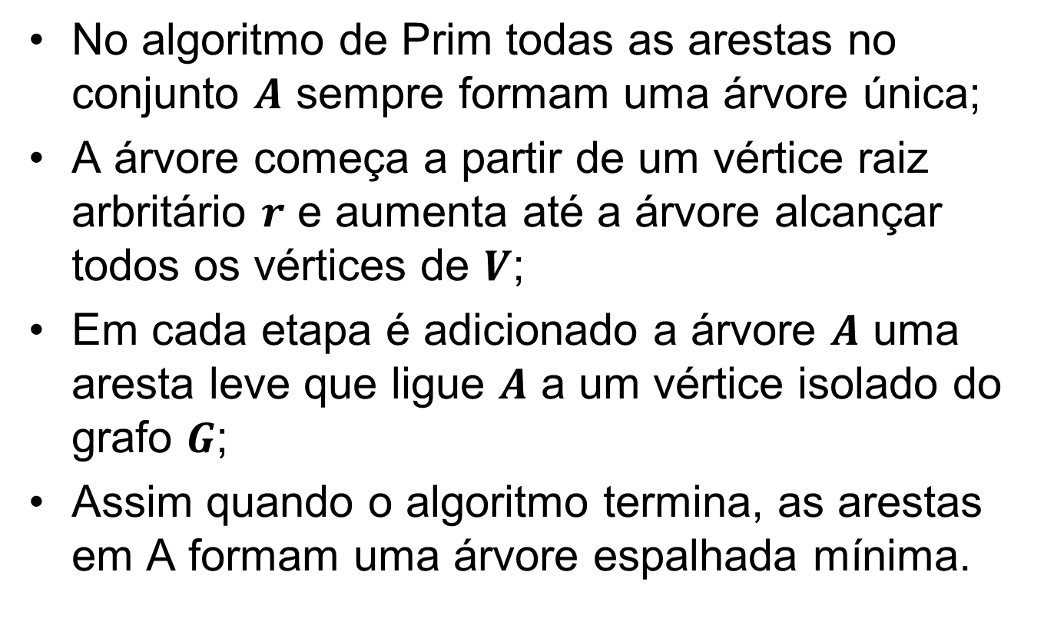
Algoritmo de PRIM

Slide 16
Algoritmo de PRIM
+∞
+∞
+∞
b
8
c
7
d
4
9
r
+∞
2
+∞
a
11
i
14
e
4
0
6
8
7
10
h
g
f
1
2
+∞
+∞
+∞

Slide 17
Algoritmo de PRIM
4
+∞
+∞
b
8
c
7
d
4
9
r
+∞
2
+∞
a
11
i
14
e
4
0
6
8
7
10
h
g
f
1
2
8
+∞
+∞

Slide 18
Algoritmo de PRIM
4
8
+∞
b
8
c
7
d
4
9
r
+∞
2
+∞
a
11
i
14
e
4
0
6
8
7
10
h
g
f
1
2
8
+∞
+∞

Slide 19
Algoritmo de PRIM
4
8
+∞
b
8
c
7
d
4
9
r
7
2
+∞
a
11
i
14
e
4
0
6
8
7
10
h
g
f
1
2
8
1
+ ∞

Slide 20
Algoritmo de PRIM
4
8
+∞
b
8
c
7
d
4
9
r
6
2
+∞
a
11
i
14
e
4
0
6
8
7
10
h
g
f
1
2
8
1
2

Slide 21
Algoritmo de PRIM
4
4
14
b
8
c
7
d
4
9
r
6
2
10
a
11
i
14
e
4
0
6
8
7
10
h
g
f
1
2
8
1
2

Slide 22
Algoritmo de PRIM
4
4
7
b
8
c
7
d
4
9
r
2
2
10
a
11
i
14
e
4
0
6
8
7
10
h
g
f
1
2
8
1
2

Slide 23
Algoritmo de PRIM
4
4
7
b
8
c
7
d
4
9
r
2
2
10
a
11
i
14
e
4
0
6
8
7
10
h
g
f
1
2
8
1
2

Slide 24
Algoritmo de PRIM
4
4
7
b
8
c
7
d
4
9
r
2
2
9
a
11
i
14
e
4
0
6
8
7
10
h
g
f
1
2
8
1
2
MST FORMADO : F=37

Slide 25
Algoritmo de PRIM
MST-PRIM(G, w, r)
for cada u pertencente a V do
chave[u] = +∞;
pai[u] = null;
chave[r] = 0;
Q = V;
while Q != Ø do
u = EXTRACT_MIN(Q);
for each v Adj[u] do
if( v pertence ao Q) && (w(u, v) < chave[v])
pai[v] = u;
chave[v] = w(u, v);

Slide 26
Algoritmo de PRIM
Para que o algoritmo de Prim tenha uma boa eficiência, deve-se trabalhar com lista de adjacência e a estrutura Q ser implementada como uma heap binário mínimo.

